Slide 1
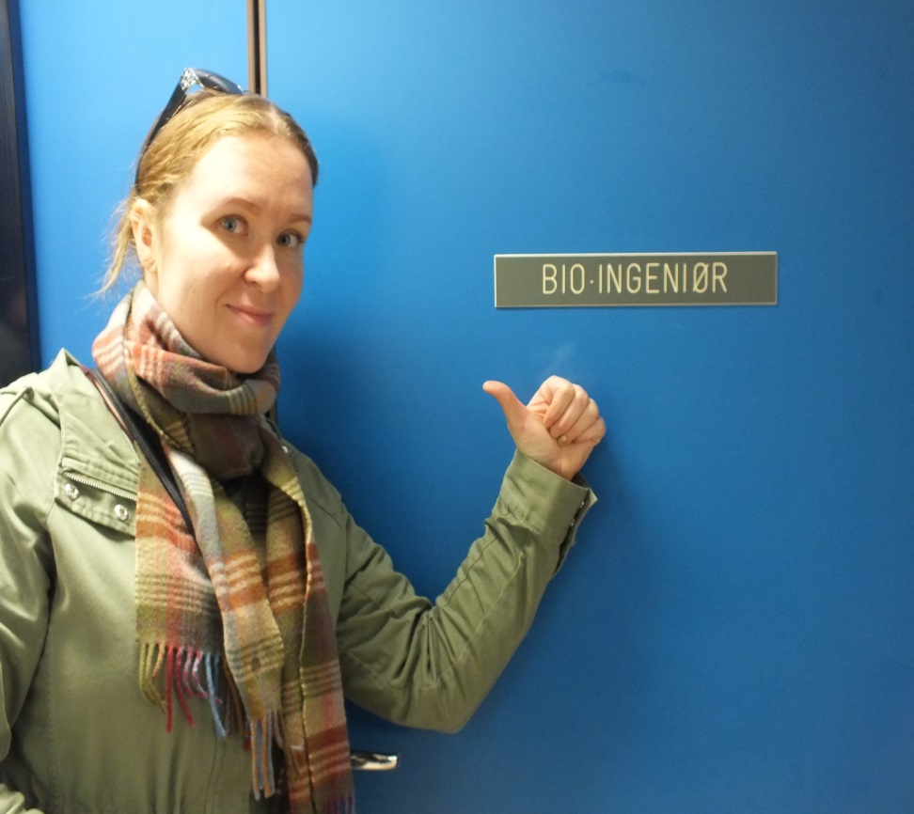
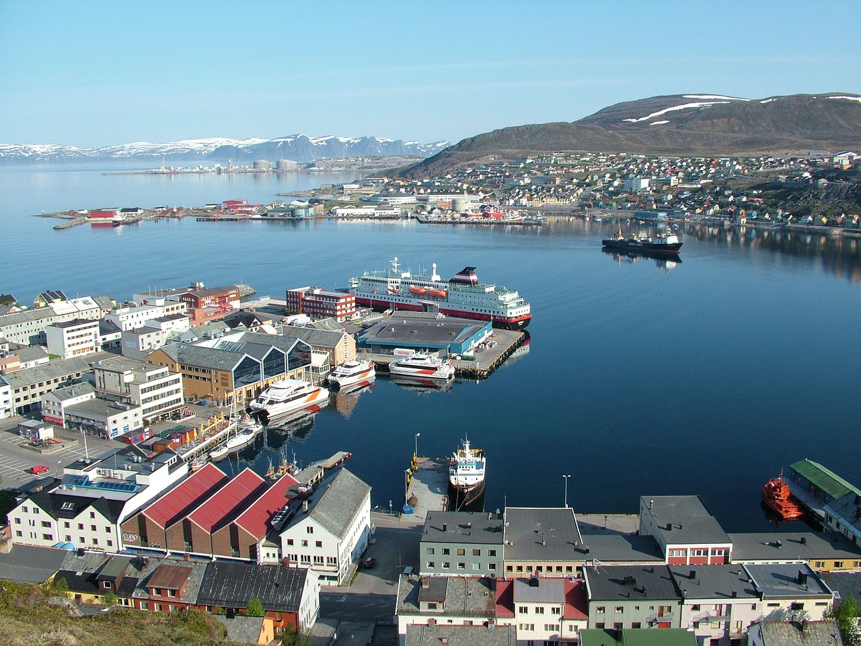
Bioanalyytikkona ulkomailla

Slide 2
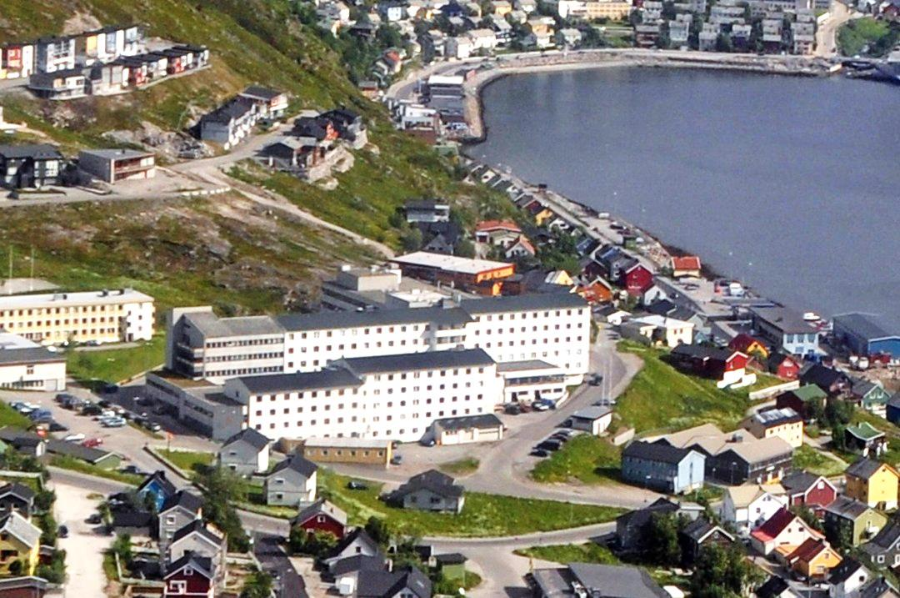
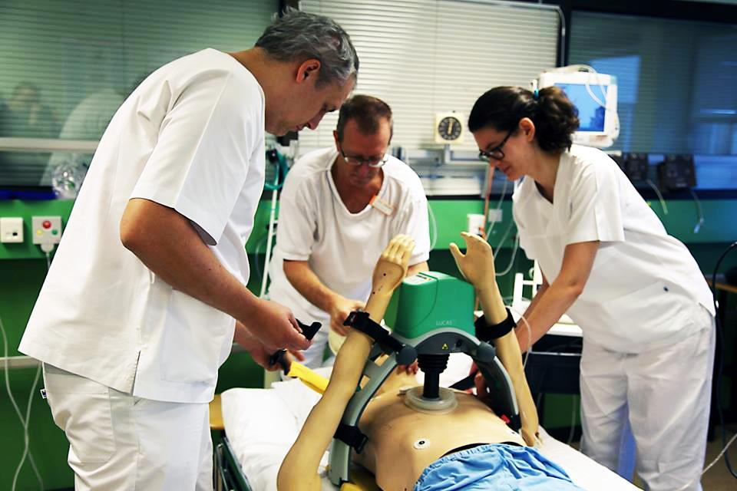
Hammerfest sykehus

Slide 3
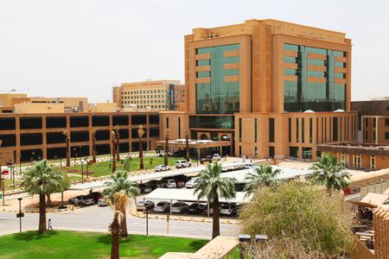

Professional connections

Slide 4
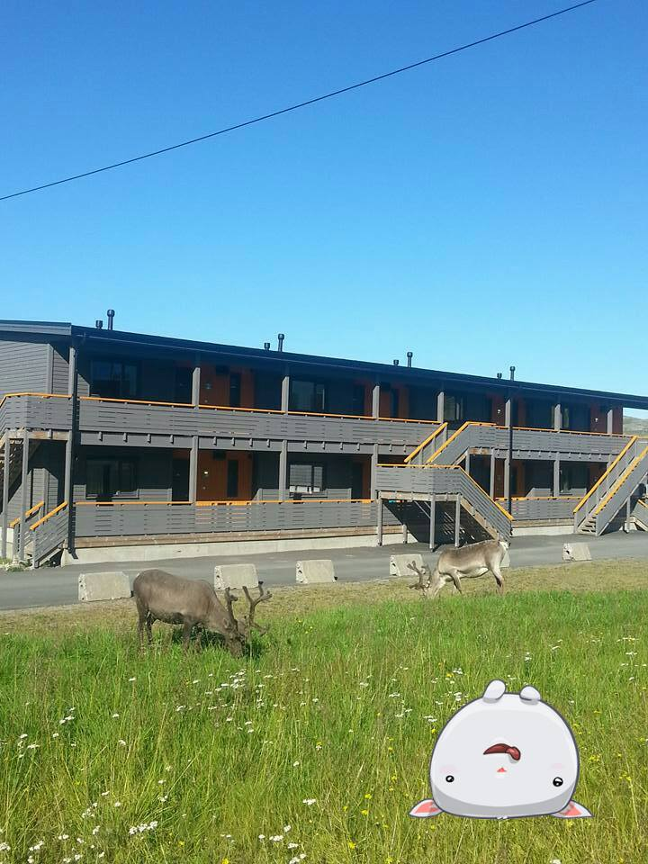
Autorisasjon
Todistus Valviralta bioanalyytikoksi rekisteröinnistä Suomessa (ruotsinkielinen versio kelpaa)
Rikosrekisteriote oikeusrekisterikeskuk-sesta
Koulutodistus, työtodistukset ja valmistumistodistus
Kaikki tulee olla käännettynä norjaksi tai englanniksi virallisella kielenkääntäjällä
Maistraatin leimat kaikkiin (paperit todistettu oikeiksi)

Slide 5
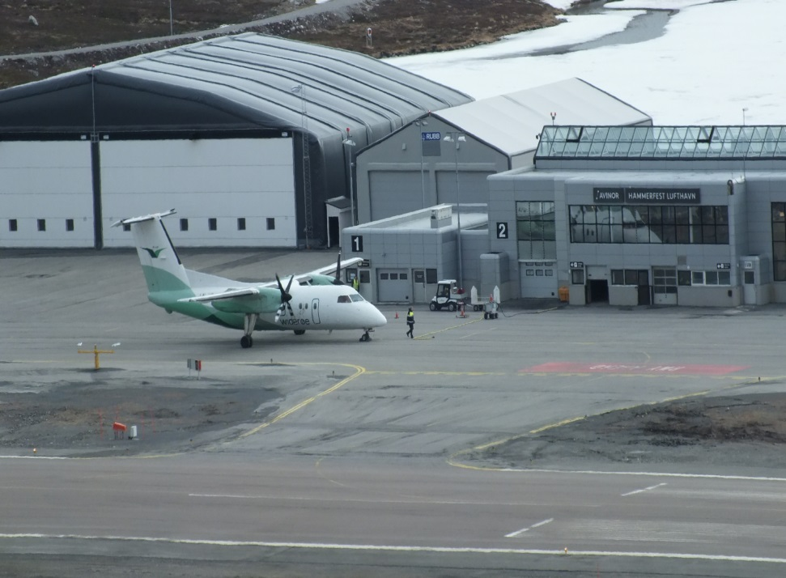
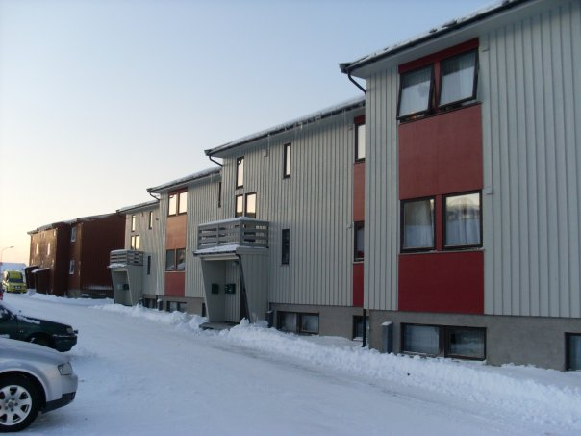

Slide 6
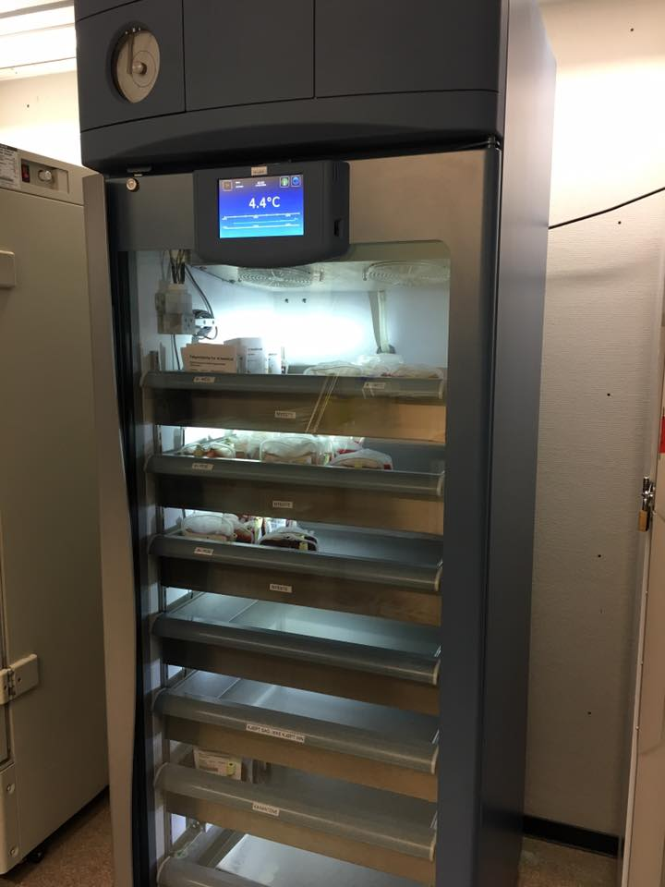
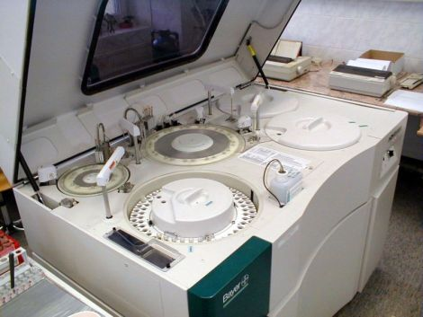

Slide 7
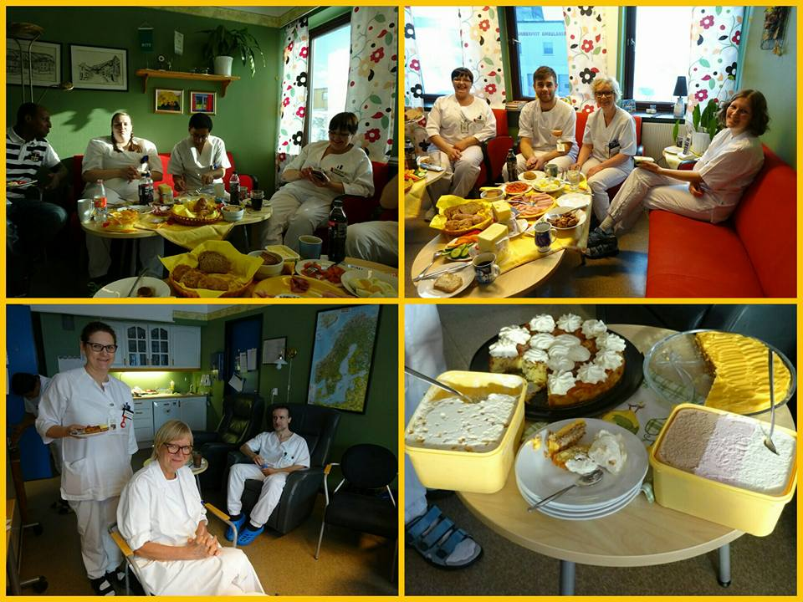
Labran henkilökuntaa

Slide 8
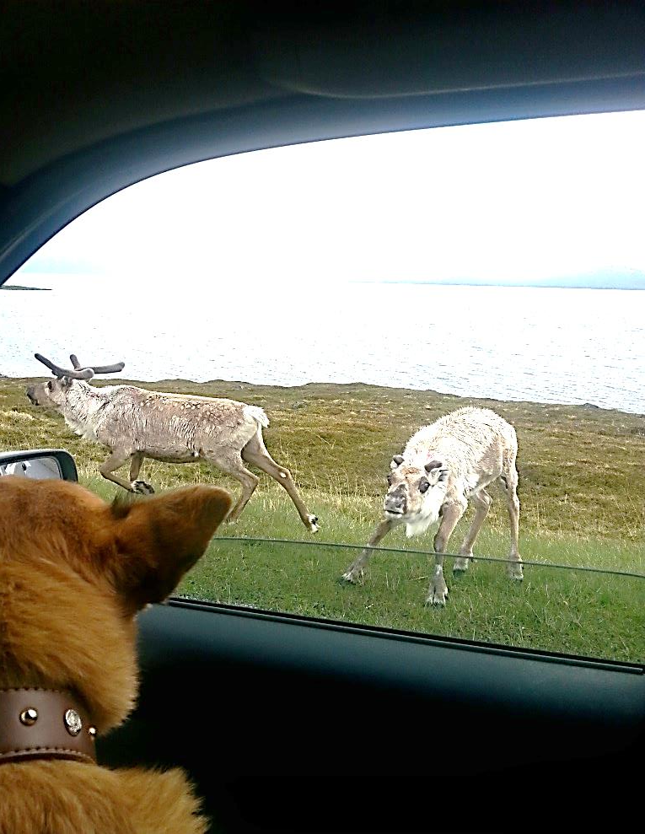
Palkkaus
Peruspalkka 400 000kr /vuosi
Kolmivuorotyöstä tulee vuorolisät
Puolet joulukuusta verovapaa
Ulkomaalaisen verohelpotus 10% ensimmäiset kaksi vuotta

Slide 9
HYÖDYLLISIÄ OSOITTEITA
nav.no –paikallinen työvoimatoimisto
helsedirektoratet.no –”autorisasjon” hakemus
norden.org/fi –hyviä käytännön neuvoja ulkomaille töihin lähtijälle
adecco.fi –rekrytointiyritys hoitoalan henkilökunnalle
profco.com – professional connections, rekrytoi jatkuvasti mm. saudeihin, Australiaan, Englantiin jne.

Slide 10
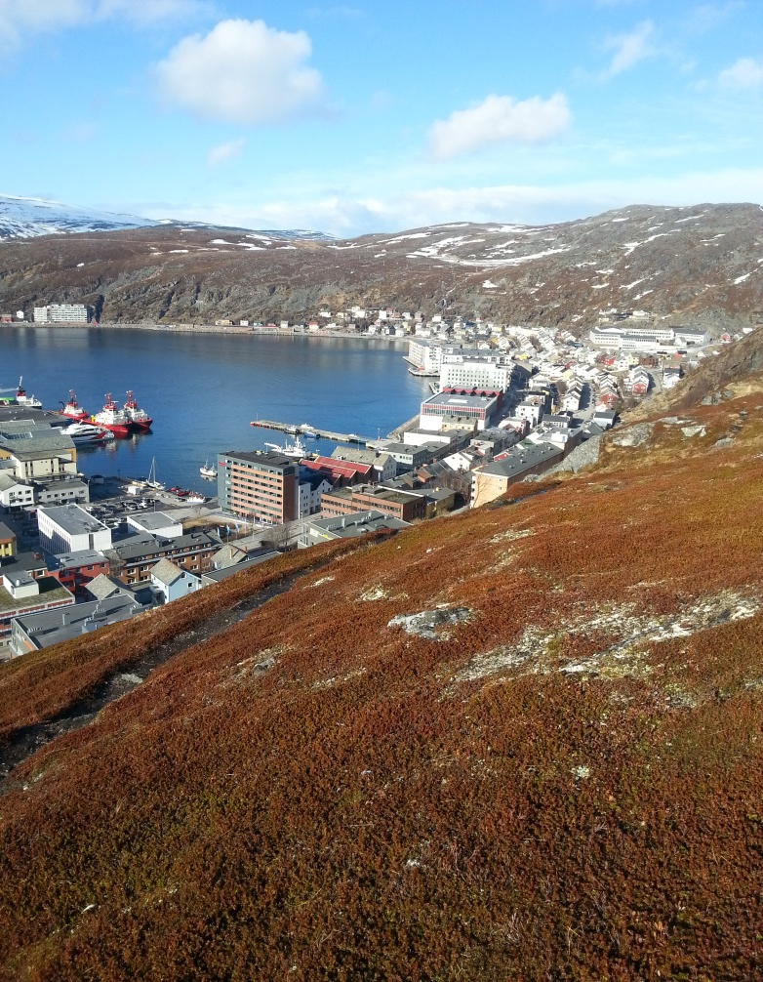
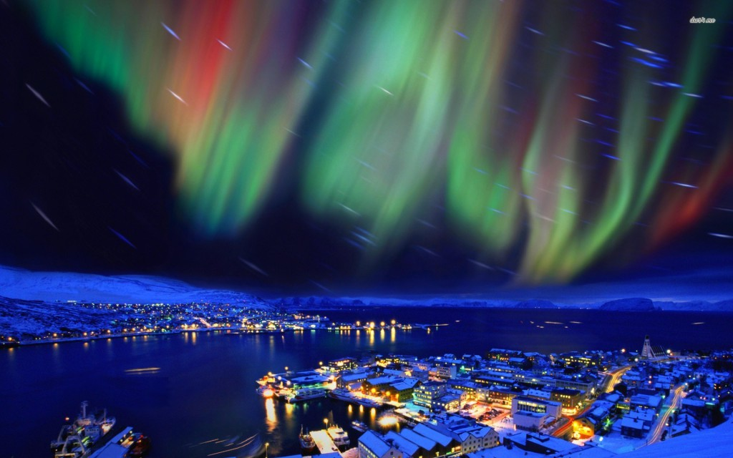

Slide 11
Kysy lisää
Tiina Niskanen
tiinanpostilaatikko@gmail.com

